Slide 1
AZ Ai felhasználása
Készítette: Wicha Zalán és Molnár Milán

Slide 2

Használt ezközök
Gmail
ChatGpt
Cloude
Gemini
Deepseek
GitHub
Trello

Slide 3
Ai használata
Szöveg generálás/gyűjtés
Információ gyűjtés
Kód tömörítése
Új anyag megértése

Slide 4

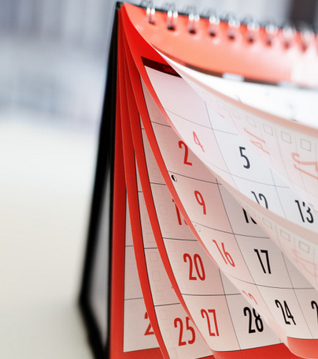
időbeosztás
Március 24- Április 10: tervezés
Április 11 – Április 25: technikai szünet
Április 27 – Május 1: információ gyűjtés
Május 2 – Május 12: megvalósítás

Slide 5
Munkamegosztás
Wicha Zalán
Html
Css
Js
Github
Trello
Ppt
Molnár Milán
Html
Css
Js

Slide 6
Köszönjük a figyelmet!

